Slide 1
Коды аутентичности сообщений
Макаров Артём
МИФИ 2023

Slide 2




Защита от пассивного противника
До этого мы рассматривали защиту информации от пассивного противника – противника, который не изменяет сообщения в канале информации
Alice
$$E(M)$$
Bob
$$M?$$

Slide 3


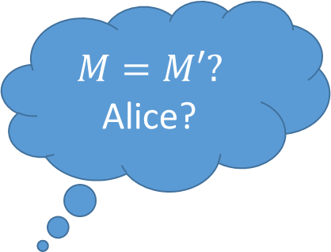

Защита от активного противника
В общем случае задача более сложная – защита от активного противника, который может подменять, изменять и передавать собственные сообщения в канале связи
$$M=M′?$$
Alice?
$$M?$$
Alice
$$E(M)$$
$$E(M′)$$
Bob

Slide 4
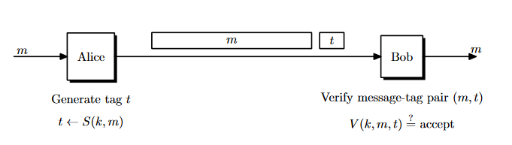
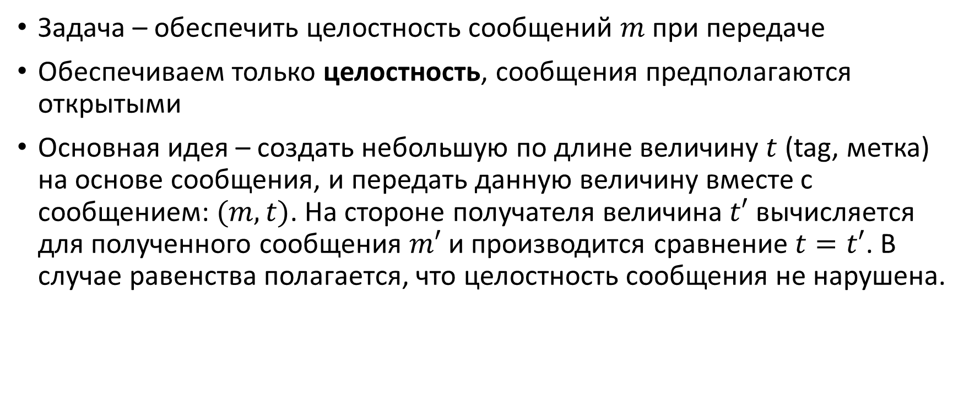
Целостность сообщений
Задача – обеспечить целостность сообщений $m$ при передаче
Обеспечиваем только целостность, сообщения предполагаются открытыми
Основная идея – создать небольшую по длине величину $t$ (tag, метка) на основе сообщения, и передать данную величину вместе с сообщением: $(m,t)$. На стороне получателя величина $t′$ вычисляется для полученного сообщения $m′$ и производится сравнение $t=t′$. В случае равенства полагается, что целостность сообщения не нарушена.

Slide 5
Целостность сообщений
В данной лекции рассматриваем только защиту целостности
В дальнейшем в лекциях будем говорить и об обеспечении целостности и конфиденциальности (аутентифицированное шифрование)
… но даже только обеспечение целостности имеет реальные приложения.
Пример – открытое распространение новостей об итогах торгов на бирже. Новости не являются секретными, но мы хотим удостоверится, что была обеспечена их целостность (т.е. их не подменили при передаче). Заметим, что порядок сообщений может быть обеспечен, при обеспечении целостности их нумерации (т.е. защищаем не только целостность сообщений, но их id).
Пример – обеспечение целостности дистрибутивов бесплатного программного обеспечения

Slide 6
Обеспечение целостности
Как построить алгоритм обеспечения целостности?
Очевидно он должен зависеть от сообщения
Необходимо использование секретного ключа, неизвестного противнику, так как иначе противник может подменить сообщение и вычислить для него новый tag
ВАЖНО CRC32 и другие помехоустойчивые коды не подходят для решения указанной нами задачи. Задача циклических кодов – обеспечение целостности при защите от случайных изменений, вызванных передачей по каналу связи. Мы пытаемся защититься от преднамеренных изменений, внесённых противником, который может вычислить и CRC32 для произвольных сообщений. Более того, для CRC32 возможно эффективное построение коллизий.

Slide 7
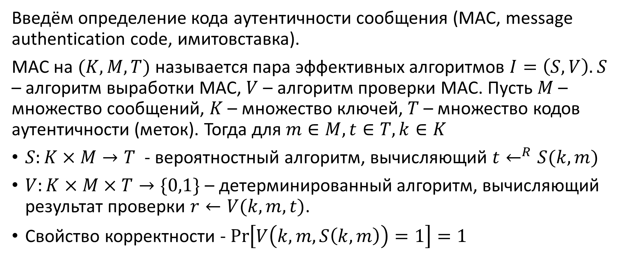
Определение MAC
Введём определение кода аутентичности сообщения (MAC, message authentication code, имитовставка).
MAC на $(K,M,T)$ называется пара эффективных алгоритмов $I=\left(S,V\right).$ $S$ – алгоритм выработки MAC, $V$ – алгоритм проверки MAC. Пусть $M$ – множество сообщений, $K$ – множество ключей, $T$ – множество кодов аутентичности (меток). Тогда для $m∈M,t∈T,k∈K$
$S:K×M→T$ - вероятностный алгоритм, вычисляющий $t←^{R}S(k,m)$
$V:K×M×T→\{0,1\}$ – детерминированный алгоритм, вычисляющий результат проверки $r←V(k,m,t)$.
Свойство корректности - $\operatorname{Pr}\left[V\left(k,m,S\left(k,m\right)\right)=1\right]=1$

Slide 8
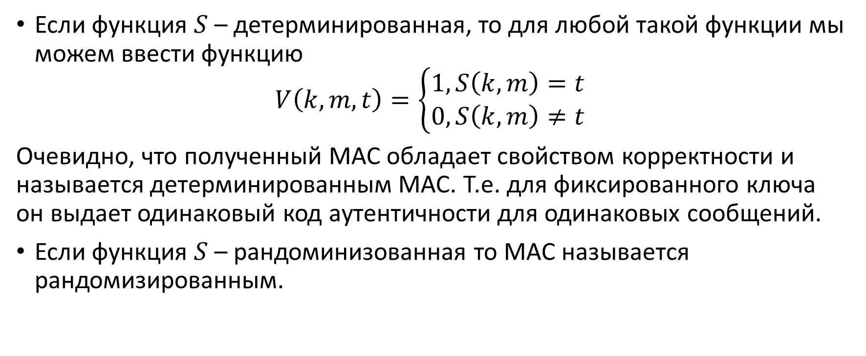
Детерминированный MAC
Если функция $S$ – детерминированная, то для любой такой функции мы можем ввести функцию
$$V\left(k,m,t\right)=\left\{\begin{aligned}1, S\left(k,m\right)=t \\ 0, S\left(k,m\right)≠t\end{aligned}\right.$$
Очевидно, что полученный MAC обладает свойством корректности и называется детерминированным MAC. Т.е. для фиксированного ключа он выдает одинаковый код аутентичности для одинаковых сообщений.
Если функция $S$ – рандоминизованная то MAC называется рандомизированным.

Slide 9
Стойкий MAC
Введём понятие стойкости MAC.
Возможности противника – выбор сообщений для получения MAC для них
Цель противника – получения новой верной пары сообщение-MAC
Стойкий MAC – MAC не позволяющий противнику получить такую пару

Slide 10
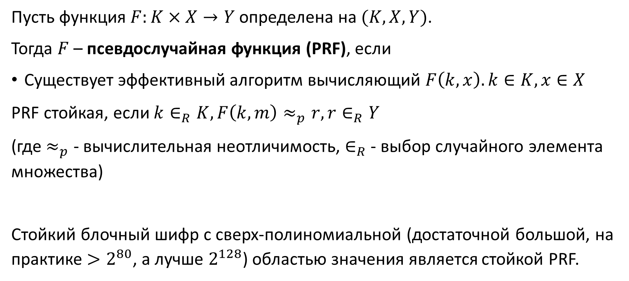
PRF
Пусть функция $F:K×X→Y$ определена на $(K,X,Y)$.
Тогда $F$ – псевдослучайная функция (PRF), если
Существует эффективный алгоритм вычисляющий $F\left(k,x\right). k∈K, x∈X$
PRF стойкая, если $k∈_{R}K, F\left(k,m\right)≈_{p}r, r∈_{R}Y$
(где $≈_{p}$ - вычислительная неотличимость, $∈_{R}$ - выбор случайного элемента множества)
Стойкий блочный шифр с сверх-полиномиальной (достаточной большой, на практике $>2^{80}$, а лучше $2^{128}$) областью значения является стойкой PRF.

Slide 11
Построение MAC на основе PRF
Любая стойкая PRF с сверх-полиномиальной областью значений (т.е. достаточной большим размером выхода, на практике > 80 бит) является стойким MAC.
Проблема – рассмотренные ранее PRF (блочные шифры) имеют фиксированных вход (например размер блока в случае блочного шифра). Мы же ходим получать MAC для сообщений произвольной длины.
Хотим получить аналог «режимов шифрования» для коротких PRF, позволяющих вычислять MAC для произвольных сообщений

Slide 12
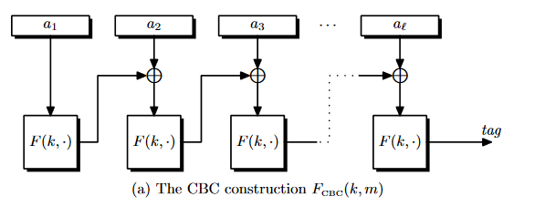

Беспрификсные PRF
PRF $F_{CBC}(k,m)$ – цепочка CBC с использованием PRF. В качестве значение используется последний элемент цепочки.

Slide 13
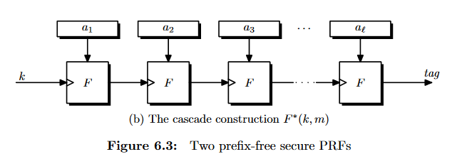

Беспрификсные PRF
PRF $F^{∗}(k,m)$ – каскадная конструкция. Выход каждой итерации PRF используется к качестве ключа в следующей итерации PRF.

Slide 14

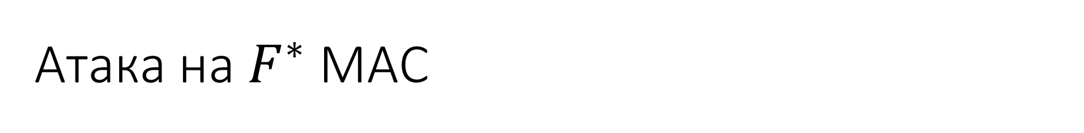
Атака на $F^{∗}$ MAC
Пусть $F^{∗}$ MAC на основе беспрификсной PRF.
Для фиксированного сообщения $m∈X^{≤l}$ MAC $t=F^{∗}(k,m)$ и произвольного сообщения $m′$ можно получить : $t′=F^{∗}(k,m||m^{′})$ без знания ключа, т.е. возможно осуществить атаку на MAC.

Slide 15
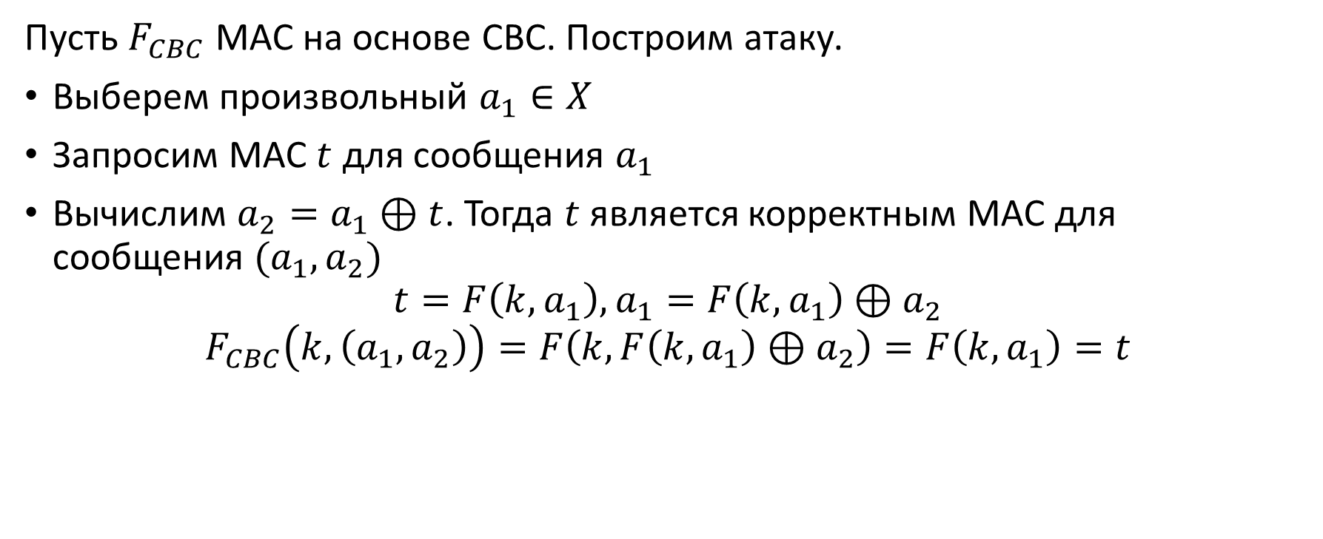
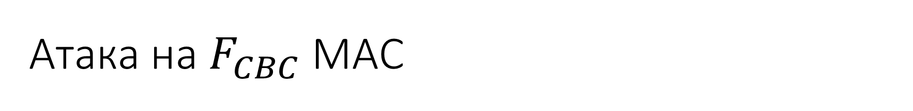
Атака на $F_{CBC}$ MAC
Пусть $F_{CBC}$ MAC на основе CBC. Построим атаку.
Выберем произвольный $a_{1}∈X$
Запросим MAC $t$ для сообщения $a_{1}$
Вычислим $a_{2}=a_{1}⊕t$. Тогда $t$ является корректным MAC для сообщения $(a_{1},a_{2})$
$$t=F\left(k,a_{1}\right), a_{1}=F\left(k,a_{1}\right)⊕a_{2}$$
$$F_{CBC}\left(k, \left(a_{1},a_{2}\right)\right)=F\left(k,F\left(k,a_{1}\right)⊕a_{2}\right)=F\left(k,a_{1}\right)=t$$

Slide 16
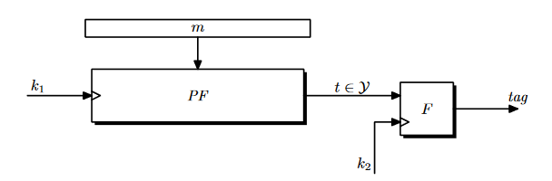

Зашифрование выхода беспрификсной PRF
Пусть $PF$ – PRF:${K_{1}×X}^{≤l}→Y,$ $F$ – PRF: $K_{2}×Y→T$.
Определим $EF\left(\left(k_{1},k_{2}\right),m\right)=F\left(k_{2},PF\left(k_{1},m\right)\right), k_{1}∈K_{1},k_{2}∈K_{2},m∈X^{≤l}$

Slide 17
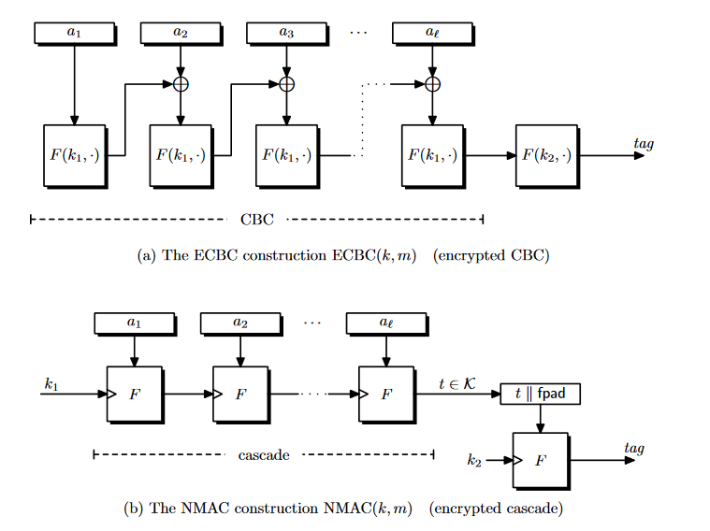
Зашифрование выхода беспрификсной PRF

Slide 18
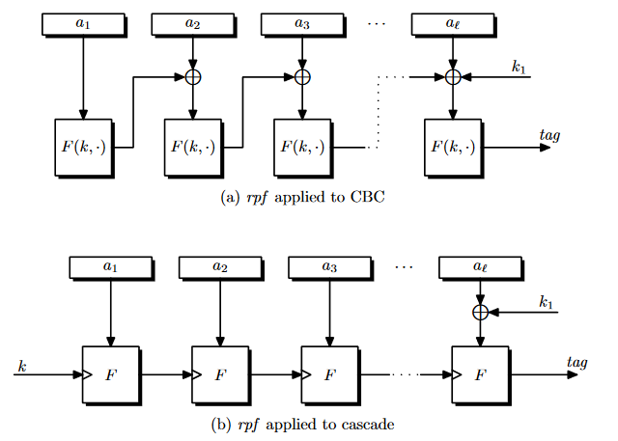
Беспрификсное кодирование с рандомизацией

Slide 19
CMAC
Стандарт NIST
Один из наиболее популярных алгоритмов вычисления MAC (самый популярных после HMAC)
Использует три различных ключа (могут быть выработаны на основе одного ключа)

Slide 20
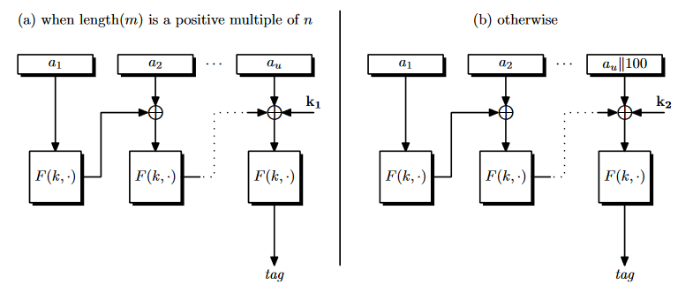
CMAC

Slide 21
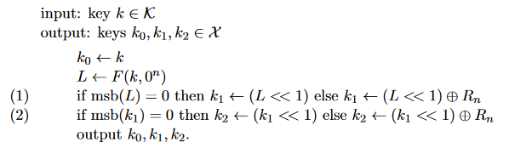

OMAC
В текущей вариации (OMAC) использует единственный ключ для генерации этих трех ключей для некоторой константы $R_{n}$:

Slide 22
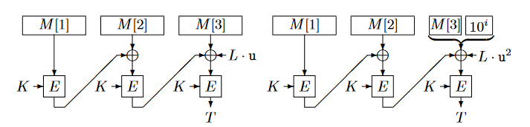

OMAC
Фактически для получения трех ключей реализуется умножение в кольце многочленов на некоторую константу $u$

Slide 23
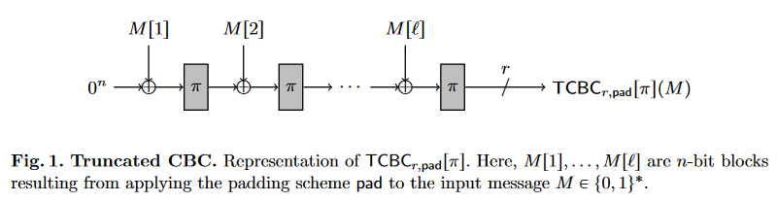
Trunkated CBC MAC
Основная идея – не дать противнику возможность воспользоваться MAC для осуществления префиксной атаки.
Использование части кода аутентичности. Используется в ГОСТ 28147-98
Оптимально использовать половину исходного MAC
Основной недостаток – фактически понижаем параметр стойкости в 2 раза

Slide 24
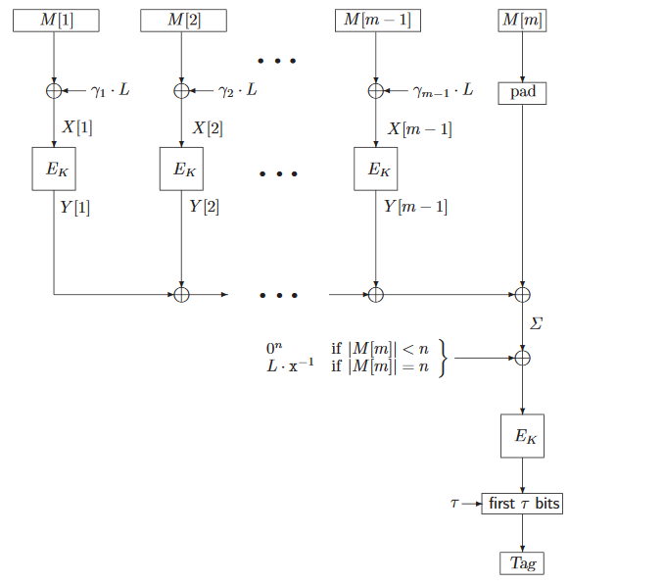
PMAC

Slide 25
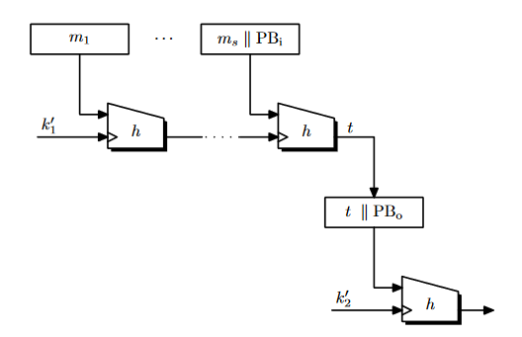

NMAC
Заменим $F$ на итеративную хэш-функцию. Получим:

Slide 26
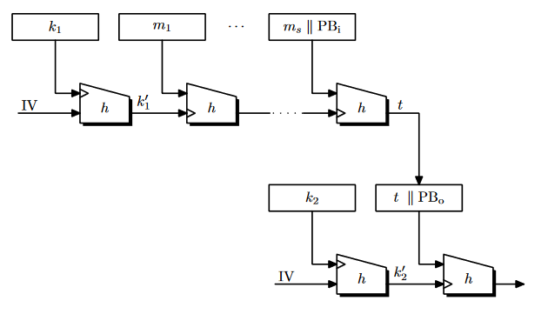

NMAC
Реализуем алгоритм получения ключей $k_{1}^{′}$ и $k_{2}^{′}$ с помощью IV и $k_{1}$ и $k_{2}$

Slide 27
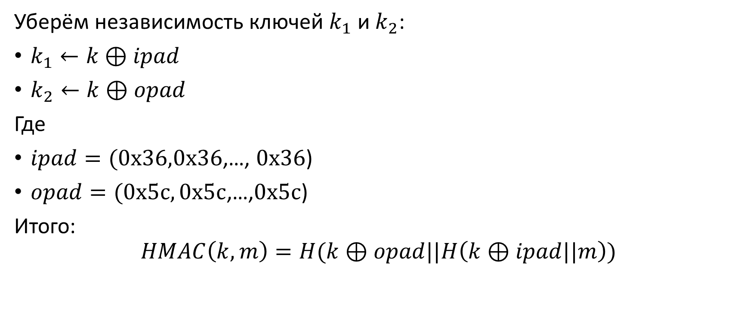
HMAC
Уберём независимость ключей $k_{1}$ и $k_{2}$:
$k_{1}←k⊕ipad$
$k_{2}←k⊕opad$
Где
$ipad=(0x36,0x36$,…, $0x36$)
$opad=(0x5c,0x5c$,…,$0x5c$)
Итого:
$$HMAC\left(k,m\right)=H(k⊕opad||H\left(k⊕ipad||m\right))$$

Slide 28
HMAC
Де-факто интернет стандарт
Не требует блочного шифра для реализации, основан на хэш-функции
Используется во множестве протоколов
Самый распространённых MAC
Может быть построен с использованием произвольной хэш-функции (включая ГОСТ)
В настоящий момент используется HMAC-SHA-256
Лучше избегать использование HMAC-SHA-1, хотя в настоящий момент не известны практические атаки, существенно лучше перебора

